Slide 1
Вопросы технологического обеспечения передачи полномочий по ведению бюджетного учета и формированию бюджетной отчетности, а также по начислению и перечислению оплаты труда, иных выплат и связанных с ними обязательных платежей в бюджеты бюджетной системы Российской Федерации федеральных органов исполнительной власти второй очереди и их территориальных органов в Федеральное казначейство и его территориальные органы с 1 января 2020 года
Заместитель руководителя Межрегионального бухгалтерского Управления Федерального казначейства
Д.В. Соломатин
13 декабря 2019 г.

Slide 2
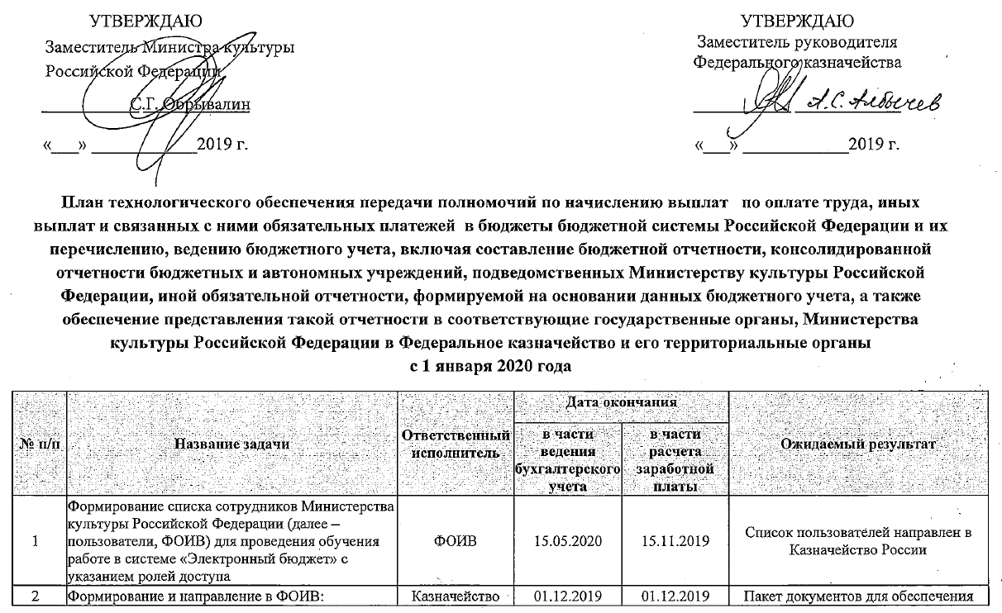
Основные направления мероприятий по технологическому обеспечению
Подписаны планы технологического обеспечения* передачи полномочий (центральным аппаратом ФОИВ и Федеральным казначейством)
Определены совместные задачи
Установлены сроки выполнения
Описаны ожидаемые результаты
Сроки представлены отдельно:
- в части расчета заработной платы (все организации «2 очереди» – с 01.01.2020)
- в части бухгалтерского учета (по согласованным с Федеральным казначейством срокам)
* - отдельно для центрального аппарата ФОИВ, отдельно для подведомственных организаций

Slide 3


Основные мероприятия Плана технологического обеспечения передачи полномочий
1
3
4
5
6
2
Направление информации для организации работ
Подключение пользователей
Подготовка данных
Передача данных
Загрузка данных
Проверка данных
Методика переноса данных
Обучающие материалы
Порядок предоставления доступа к ГИИС «Электронный бюджет»
Информация об организации технической поддержки
Получение ЭП
Направление заявок на подключение*
Настройка АРМ
Настройка СКЗИ
Использование механизмов поиска ошибок**
Устранение ошибок**
Внесение отсутствующих данных
Тестовая выгрузка данных (выборочно, на пилотных организациях)
Выгрузка данных
Передача данных в Федеральное казначейство в порядке, установленном Федеральным казначейством
Загрузка данных
Первичная проверка данных
Уведомление ответственных лиц организации о результатах переноса данных
Полная проверка данных
Начало работы
* - подключение к ГИИС «Электронный бюджет»
** - под ошибками понимаются «технические» ошибки, препятствующие передаче данных в ГИИС «Электронный бюджет»

Slide 4
Направление информации в ФОИВ в целях организации работ
Письмами Федерального казначейства в адрес ФОИВ* направлены:
- Перечень проверок, которые необходимо выполнить в ведомственной информационной системе в рамках подготовки данных к передаче в ГИИС «Электронный бюджет»
- Методики миграции данных в ГИИС «Электронный бюджет», содержащие в т.ч. порядок передачи баз данных в Федеральное казначейство
- Информация о порядке подключения к ГИИС «Электронный бюджет»
- Информация о службе технической поддержке
- Запрос информации об ответственных за передачу информации в ГИИС «Электронный бюджет», а также за последующую проверку
* - каждому ФОИВ направлено отдельное письмо. В случае, если вы не получали разъяснительного письма Федерального казначейства, необходимо обратиться по адресу электронной почты VLarina@roskazna.ru

Slide 5
Перечень проверок в ведомственных информационных системах
В части бухгалтерского учета:
­Отсутствие и не уникальность у основного средства инвентарного номера;
Основные средства с количеством больше 1 не имеют признак группового учета;
Основные средства с признаком группового учета имеют один инвентарный номер, а также количество инвентарных номеров не совпадает с количеством инвентарных объектов;
Наличие незаполненных значений аналитических признаков счетов при формировании оборотно-сальдовых ведомостей по счету;
Наличие у основных средств нескольких счетов начисления амортизации;
Наличие на начало года материалов с количеством равным или меньшим нуля;
Во всех документах по движению бланков строгой отчетности не введены начальные и конечные номера бланков;
Отсутствие в информационной системе Учреждения обязательных реквизитов
В части заработной платы:
Отсутствие и неуникальность табельных номеров сотрудников;
Наличие в базе помеченных на удаление (и не удаленных) документов, элементов справочников сотрудники, физические лица, подлежащих переносу;
Наличие в базе не проведенных документов, подлежащих переносу;
Некорректная настройка расчета среднего заработка (не определены виды начислений, входящих в состав расчетной базы);
Наличие задвоений в справочнике Физические лица

Slide 6
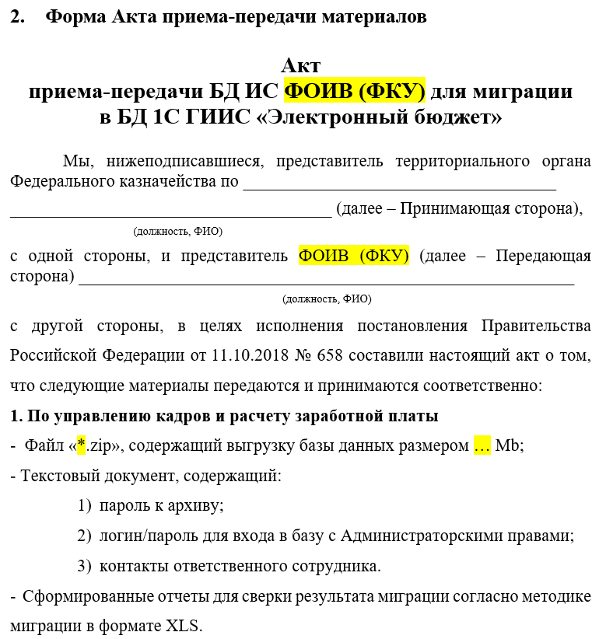
Методика миграции данных в ГИИС «Электронный бюджет»
Внимание!
Выгрузка данных, а также проверочные отчеты к ней, передаются в ТОФК вместе с Актом приема-передачи*
Содержит подробное описание мероприятий по проверке данных
Включает в себя механизмы подготовки данных для часто используемых информационных систем
Описывает порядок выгрузки и передачи данных из ведомственных информационных систем
Содержит инструкции по проверке данных после переноса в ГИИС «Электронный бюджет»
* - проект Акта приема-передачи содержится в приложении «Порядок передачи баз данных…» к Методике миграции

Slide 7
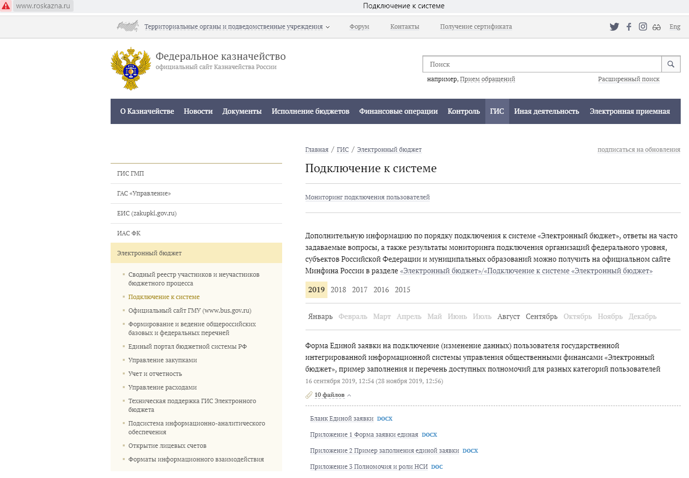
Временный порядок подключения пользователей учреждений, передавших полномочия, и пользователей централизованных бухгалтерий
В заявке указываются полномочия сотрудников по работе в бухгалтерских подсистемах системы «Электронный бюджет»
ВАЖНО!
При поступлении в ТОФК заявки на подключение пользователей со стороны федерального органа исполнительной власти или их территориальных органов с указанием роли «Утверждение руководитель» ТОФК необходимо проверить наличие данного пользователя в карточке образцов первой подписи, находящейся в ТОФК.
Порядок подключения к ГИИС «Электронный бюджет» установлен письмом Минфина России от 08.04.2015 № 21-03-04/19786
- Информация о необходимости подключения пользователей ТОФК, а также организаций, передающих полномочия, доведена до ТОФК письмом от 27.12.2018 № 07-04-05/13-28475
- Новая форма заявки на подключение к ГИИС «Электронный бюджет» (с примером её заполнения):
доведена до ТОФК письмом от 11.07.2019 № 07-04-05/13-14758;
размещена на сайте Федерального казначейства в разделе «ГИС/Электронный бюджет/Подключение к системе» (публикация от 16.09.2019)
При наличии вопросов по формированию пакета документов необходимо обращаться в соответствующий ТОФК. Контактная информация содержится в разделе «ГИС/Подключение к системе/Контактная информация»

Slide 8
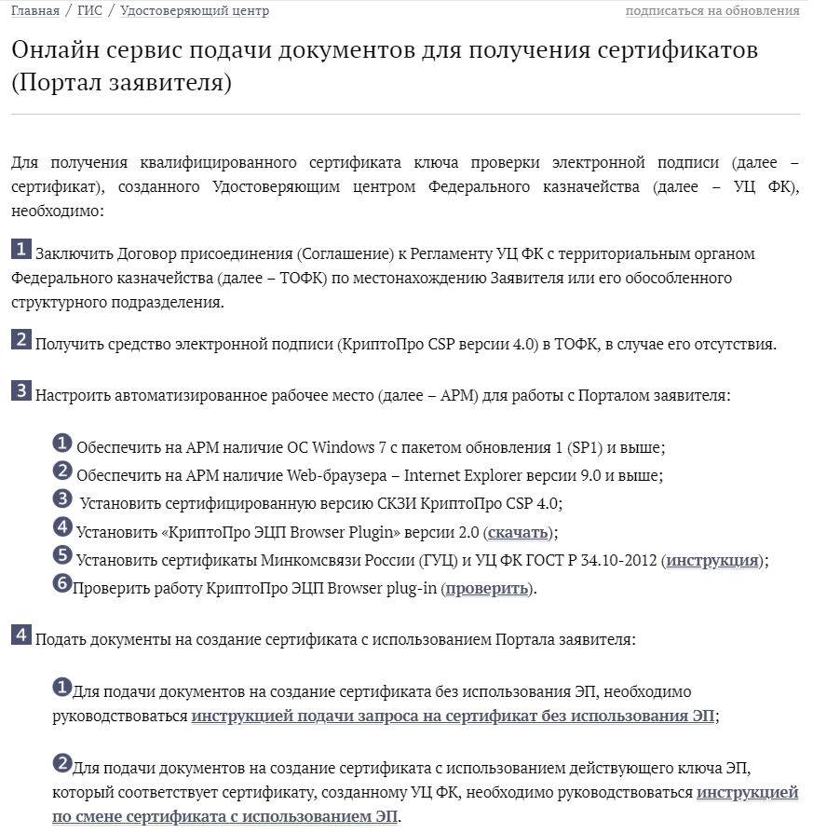
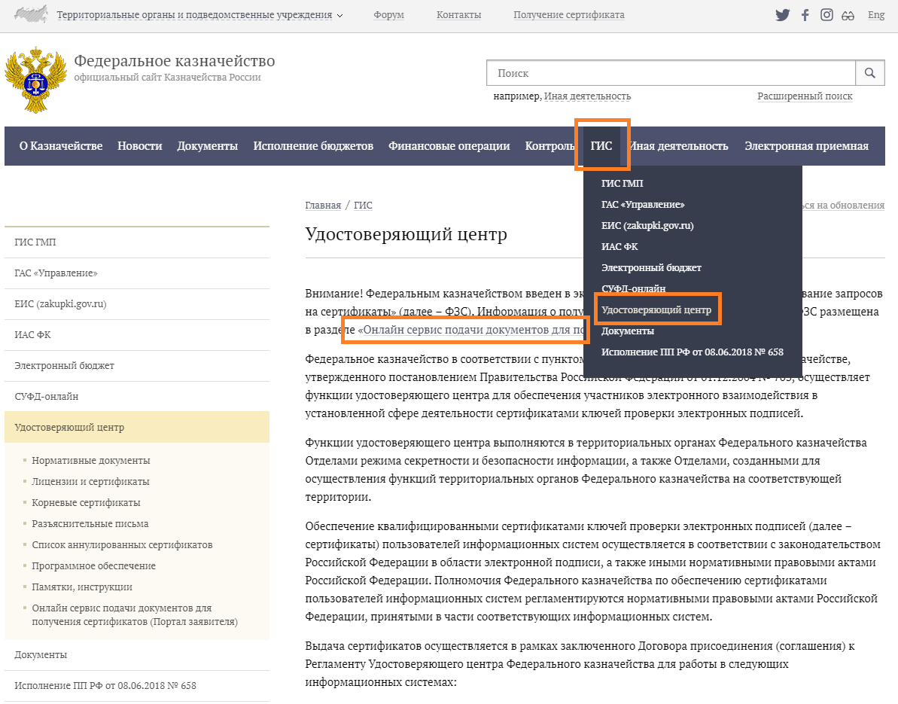
О необходимости наличия ключа электронной подписи для работы с системой «Электронный бюджет»
Для доступа в систему «Электронный бюджет» необходима усиленная квалифицированная электронная подпись, выданная аккредитованным удостоверяющим центром

Slide 9
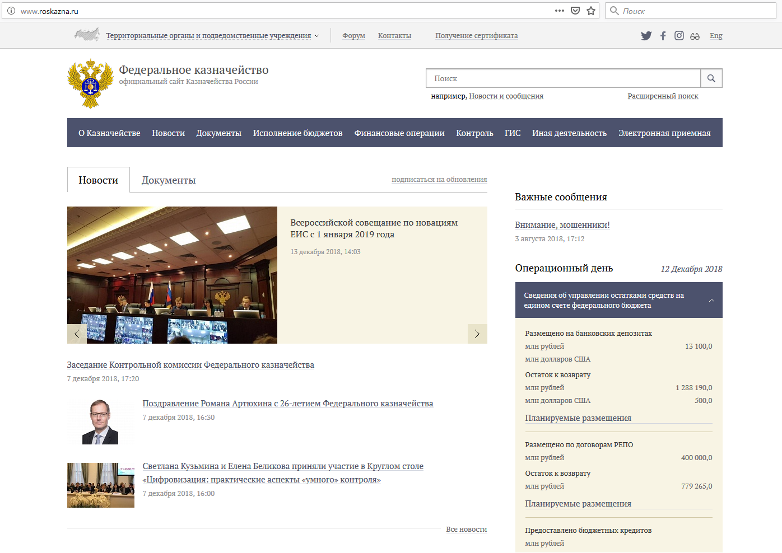
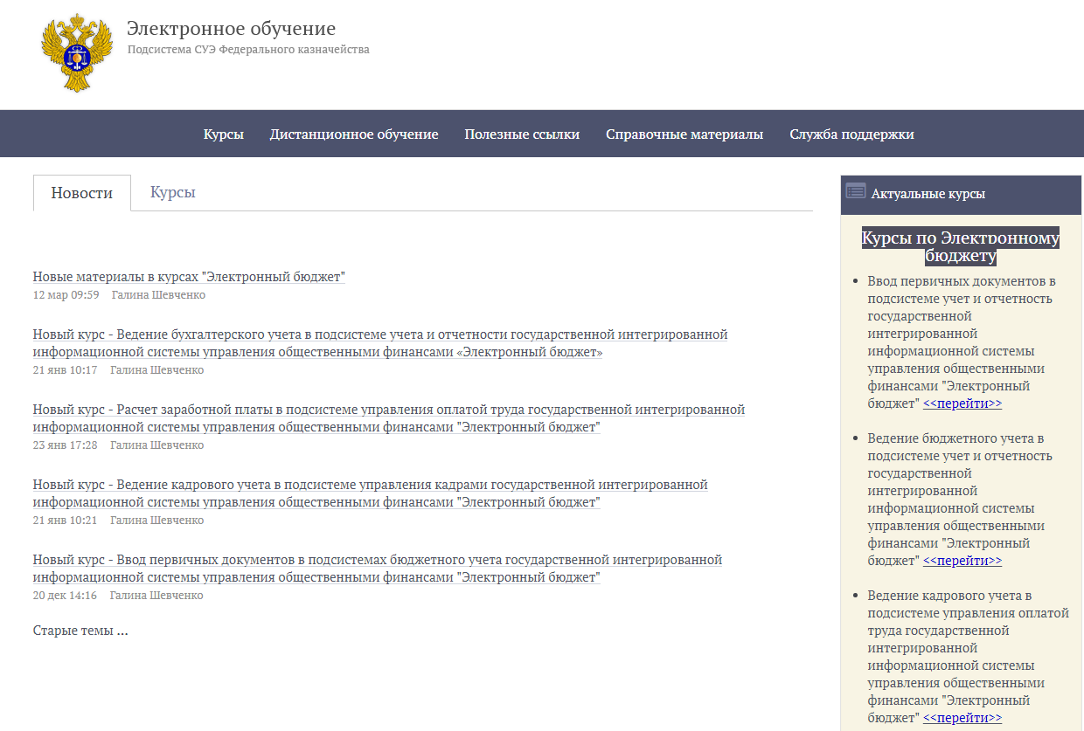
Материалы для самостоятельного обучения
Состав материалов для самостоятельного обучения пользователей:
1. Размещены на сайте Федерального казначейства www.roskazna.ru в разделе «ГИС/Ведение бюджетного учета»
Руководства пользователей
Технологические регламенты
Обучающие видеоролики
Презентации
2. Доступны на портале обучения Федерального
казначейства http://peo.roskazna.ru
(подробная информация о курсе размещена на сайте Федерального казначейства в разделе «ГИС/Исполнение ПП РФ от 08.06.2018 № 658», запись от 26.12.2018)

Slide 10
Обучение новых пользователей ГИИС «Электронный бюджет»
9-19 декабря 2019 г. (очный курс для материально-ответственных лиц) на базе УФК по г. Москве
(для передающих полномочия ведения бюджетного учета с 01.04.2020 – запланировано в марте 2020 года, с 01.07.2020 – в июне 2020 года)
Пользователи центральных аппаратов ФОИВ
Пользователи территориальных органов ФОИВ и подведомственных ФКУ
Новые пользователи ТОФК (ТОФК, которые не работали в ГИИС «Электронный бюджет» в 2019 году)
16 декабря 2019 г. (заочный курс для материально-ответственных лиц в форме ВКС на территории ТОФК)
18-20 декабря 2019 г. (очный курс «бухгалтерия»)
23-24 декабря 2019 г. (очный курс «расчет заработной платы»)
По вопросам проведения обучения необходимо обращаться в учебный центр Федерального казначейства по адресу электронной почты edu@roskazna.ru или по телефону ‪(495) 214-96-37‬

Slide 11
Техническая поддержка передачи данных в ГИИС «Электронный бюджет»
ПРЯМОЙ ТЕЛЕФОН
8-495-181-77-26
Ежедневно, начиная с 13.12.2019 (кроме 01.01.2020 и 02.01.2020)
с 09:00 до 18:00 по московскому времени
ЭЛЕКТРОННАЯ ПОЧТА
658@roskazna.ru
Действуют на период переноса данных в ГИИС «Электронный бюджет»!!!!*
* информация о службе технической поддержки пользователей ГИИС «Электронный бюджет» по всем вопросам функционирования ГИИС «Электронный бюджет» размещена на странице входа в личный кабинет ГИИС «Электронный бюджет» http://budget.gov.ru/

Slide 12
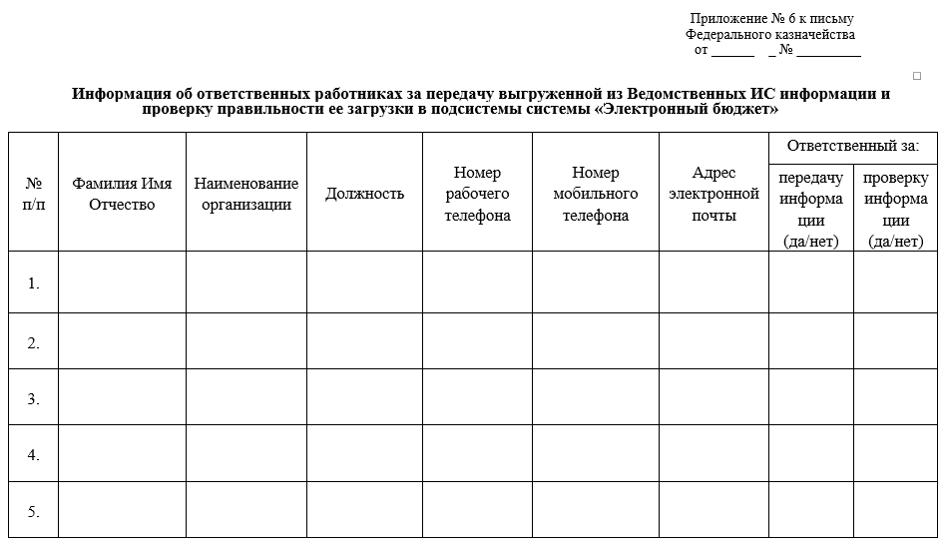
Запрос о предоставлении информации об ответственных сотрудниках
Информация необходима как по центральному аппарату, так и по всем подведомственным организациям
Заполненную форму необходимо направить на адрес электронной почты VLarina@roskazna.ru

Slide 13
Завершающие мероприятия организации перед миграцией
Проведение всех необходимых начислений и выплат в ведомственной информационной системе до начала проведения миграции
Выполнение операций завершения периода
Подтверждение готовности данных для их передаче в ГИИС «Электронный бюджет»
Прекращение работы на момент выполнения миграции
В случае внесения данных в ведомственную информационную систему после передачи данных в ТОФК для миграции, пользователь организации должен самостоятельно внести их в ГИИС «Электронный бюджет» после окончания процедуры миграции!

Slide 14
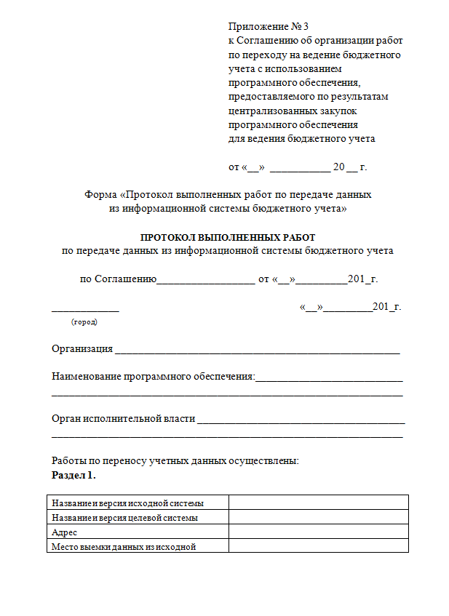
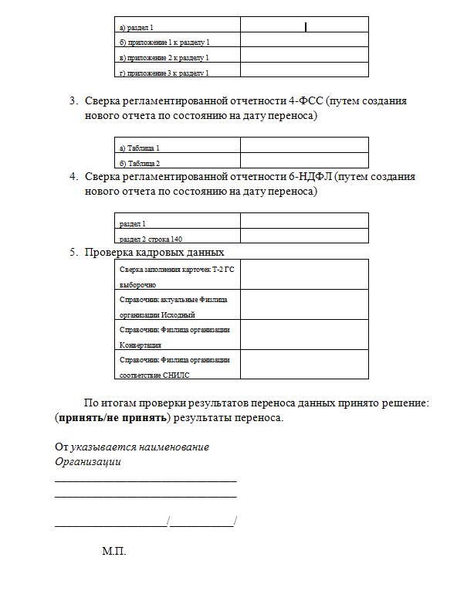
Протокол миграции данных в систему «Электронный бюджет»
Формируется в 2 экземплярах (форма будет направлена Федеральным казначейством)
Подписывается представителем организации (руководитель, заместитель руководителя или главный бухгалтер)
1 экземпляр отдается в организацию, которой были переданы полномочия по ведению бюджетного учета (ТОФК, ФКУ «ЦОКР» или филиал ФКУ «ЦОКР»)
Содержит решение «принять» или «не принять» результаты переноса (при решении «не принять» указываются причины с номерами обращений в службу технической поддержки Федерального казначейства)

Slide 15
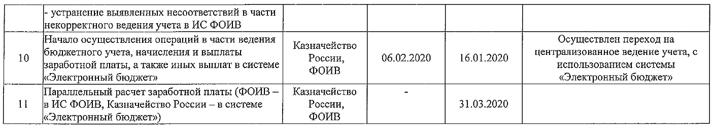
Параллельный расчет заработной платы
Первые 3 месяца расчет заработной платы ведется параллельно
Организацией – в ведомственной информационной системе для расчета заработной платы
ТОФК – в ГИИС «Электронный бюджет»

Slide 16






Поступление (ОС, МЗ, работы и услуги)
ГИИС «Электронный бюджет»
ЕИС
ПУиО
(модуль ведения бюджетного
(бухгалтерского) учета учреждений)
ПУР
ПУНФА
1
2
3
4
5
Размещение План-графика закупок
Формирование Извещения
о закупке
Формирование сведений о контракте, СБО
Включение в Перечень БО
Отражение БО
в учете
6
Поставщик
Формирование документов и отражение в учете фактов поступления ОС, МЗ, выполнения работ, оказания услуг; отражение в учете сведений о ДО
Загрузка и подписание УПД
8
9
ДО
УПД
7
Заказчик
Подписание УПД
Формирование ЗКР
11
10
Списание с лицевого счета
12
Выписка из лицевого счета
- автоматический процесс
- автоматизированный процесс

Slide 17

Начисление заработной платы
ГИИС «Электронный бюджет»
ЕИСУ КС
ПУОТ
ПУиО (учет)
ПУР
1
Кадровый работник
2
3
Бухгалтер
Передача сведений о начисленной ЗП
Формирование ЗКР
Оформление приказов
Расчет ЗП
5
Главный бухгалтер
Руководитель
6
Подписание ЗКР
Подписание ЗКР
7
Бухгалтер
Отправка ЗКР
в ПУР
8
Списание с лицевого счета
9
Выписка из лицевого счета
- автоматический процесс
- автоматизированный процесс

Slide 18
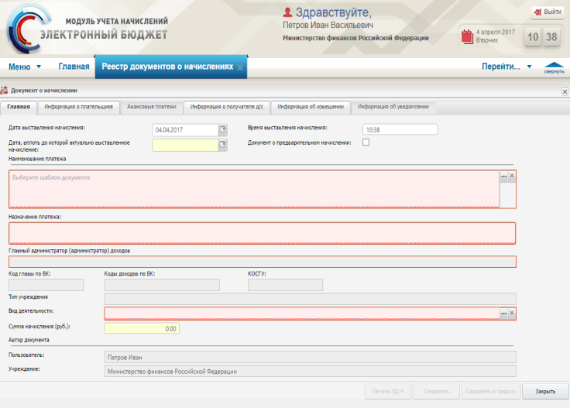




Администрирование доходов в рамках ведения бюджетного учета, начисления и оплаты труда, иных выплат
Кредитные организации
ГИИС «Электронный бюджет» (модуль формирования начислений и квитирования оплат ПУД Минфина России)
Направление информации о поступивших платежах
ГИИС «Электронный бюджет» (модуль ведения бюджетного (бухгалтерского) учета учреждений ПУиО)
1
Формирование информации о начисленных доходах
Квитирование оплат
2
ГИС ГМП
6
Автоматическое формирование документа «Начисление администрируемых доходов»
Формирование уведомлений об уточнении вида и принадлежности платежа
Автоматизированное направление информации о начислении доходов для формирования бухгалтерских проводок
(по согласованным форматам)
2
Автоматическое направление информации в ГИС ГМП о начислении доходов
Автоматическое получение информации о платежах
ИЛИ
3
Формирование отчетов и выписок о состоянии лицевого счета администратора доходов бюджетов и лицевого счета финансового органа
Формирование бухгалтерских проводок на основании полученной информации
4
ВИС АДБ
Выгрузка информации о поступлении на лицевой счет (при необходимости)
1
Выгрузка выписки с 04 лицевого счета
Формирование информации о начисленных доходах
Квитирование оплат
5
ГИИС «Электронный бюджет» (ПУР)
- автоматический процесс
- автоматизированный процесс

Slide 19
www.roskazna.ru
Notes:
19
19

